Slide 1


LỚP
12
HÌNH HỌC
Chương 2: MẶT NÓN, MẶT TRỤ, MẶT CẦU
Bài 2: MẶT CẦU
I
MẶT CẦU VÀ CÁC KHÁI NIỆM LIÊN QUAN ĐẾN MẶT CẦU
II
GIAO CỦA MẶT CẦU VÀ MẶT PHẲNG
BÀI TẬP TRẮC NGHIỆM
Notes:
Hiệu ứng chưa đồng nhất và hợp lí. Nên để khung xuất hiện trước.

Slide 2
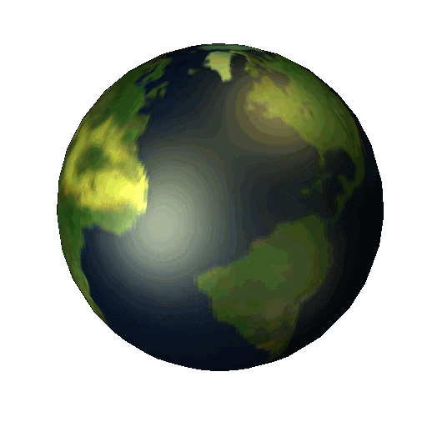
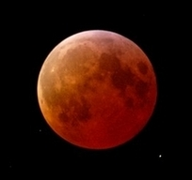

Chúng ta quan sát một số hình ảnh sau :
Hình ảnh quả bóng
Hình ảnh trái đất
Hình ảnh mặt trăng
Notes:
Hiệu ứng chưa đồng nhất và hợp lí. Nên để khung xuất hiện trước.

Slide 3
Bài cũ: Nhắc lại định nghĩa đường tròn?.

Slide 4
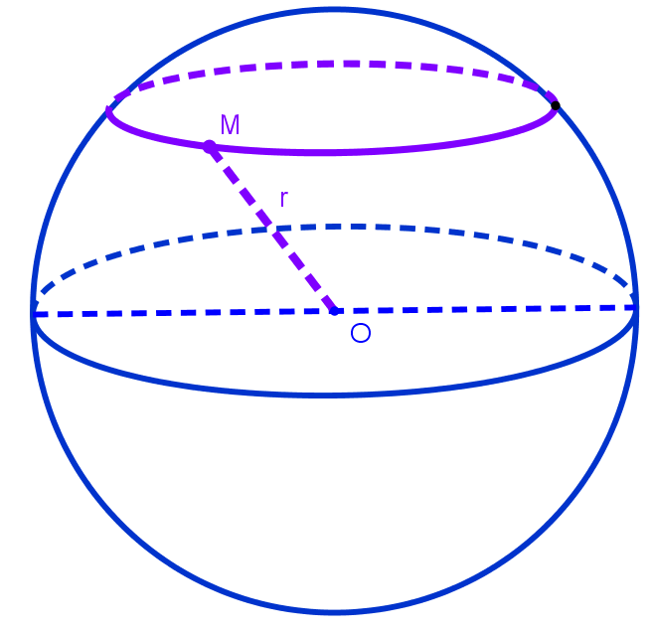
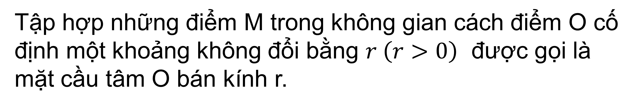
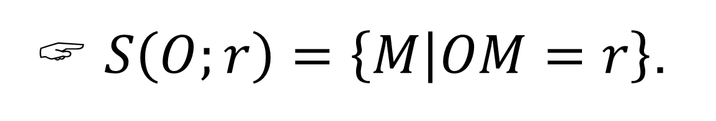
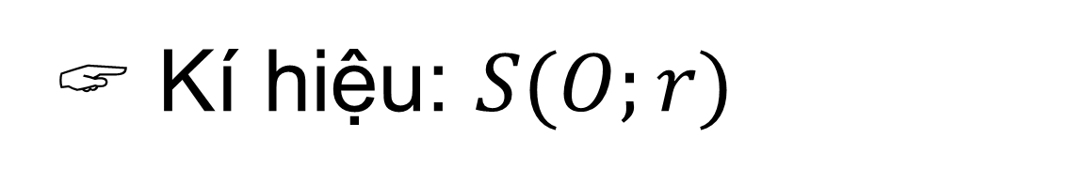
I
MẶT CẦU VÀ CÁC KHÁI NIỆM LIÊN QUAN
1. MẶT CẦU
D
Tập hợp những điểm M trong không gian cách điểm O cố định một khoảng không đổi bằng $r \left(r>0\right)$ được gọi là mặt cầu tâm O bán kính r.
C
B
 Kí hiệu: $S(O;r)$
 $S\left(O;r\right)=\left\{M | OM=r\right\}$.
A
Nếu C,D nằm trên mặt cầu thì CD gọi là dây cung
Dây cung AB đi qua tâm: Đường kính
Notes:
.Nên đảo lại tử mẫu giống SGK cho HS dễ theo dõi. Chỗ nhận xét chưa đúng . Phải thay là “ Thương ….” như sách giáo khoa.
Số phức nghịch đảo không được kí hiệu là $z^{−1}$.

Slide 5
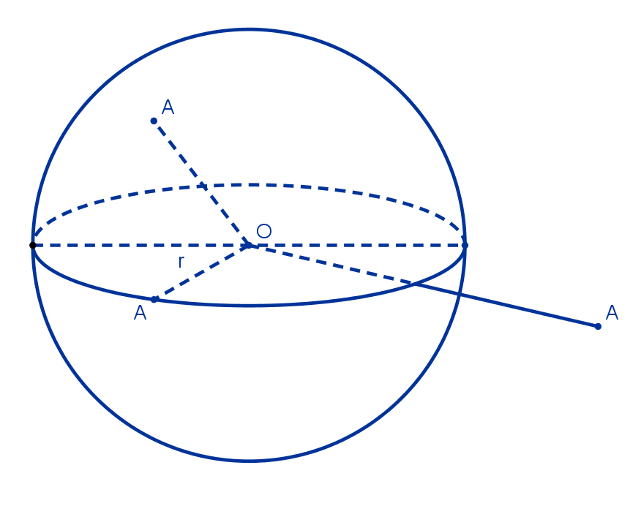
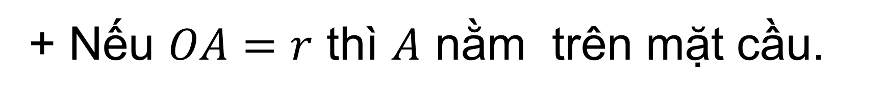
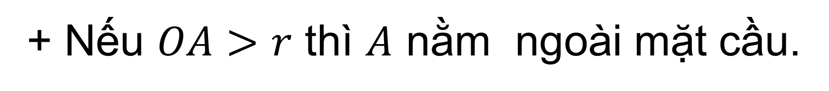
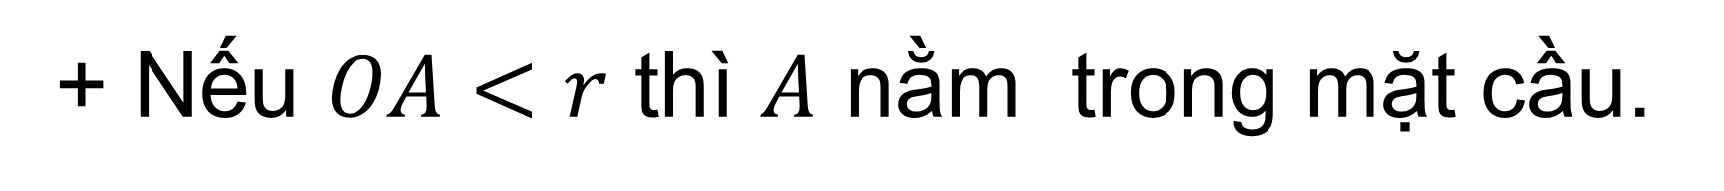
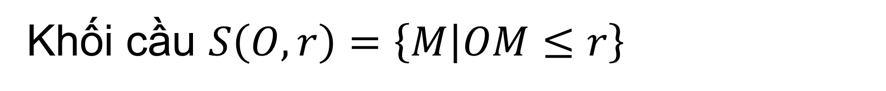
I
TỌA ĐỘ CỦA ĐIỂM VÀ CỦA VECTƠ
2. ĐIỂM NẰM TRONG VÀ NẰM NGOÀI MẶT CẦU
Cho mặt cầu tâm O bán kính r và A là một điểm bất kỳ trong không gian.
+ Nếu $OA=r$ thì $A$ nằm trên mặt cầu.
+ Nếu $OA<r$ thì $A$ nằm trong mặt cầu.
+ Nếu $OA>r$ thì $A$ nằm ngoài mặt cầu.
Khối cầu $S\left(O,r\right)=\left\{M | OM≤r\right\}$
Notes:
.Nên đảo lại tử mẫu giống SGK cho HS dễ theo dõi. Chỗ nhận xét chưa đúng . Phải thay là “ Thương ….” như sách giáo khoa.
Số phức nghịch đảo không được kí hiệu là $z^{−1}$.

Slide 6
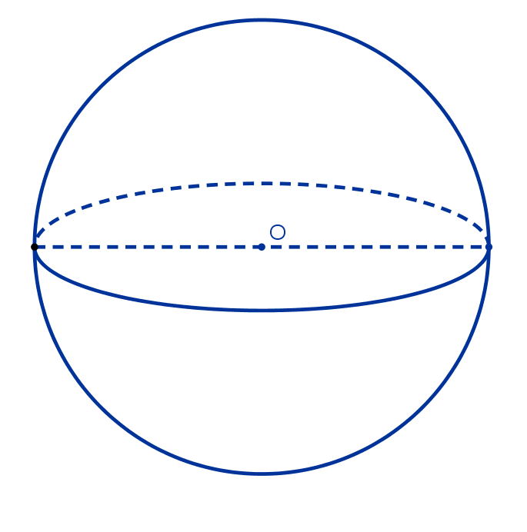
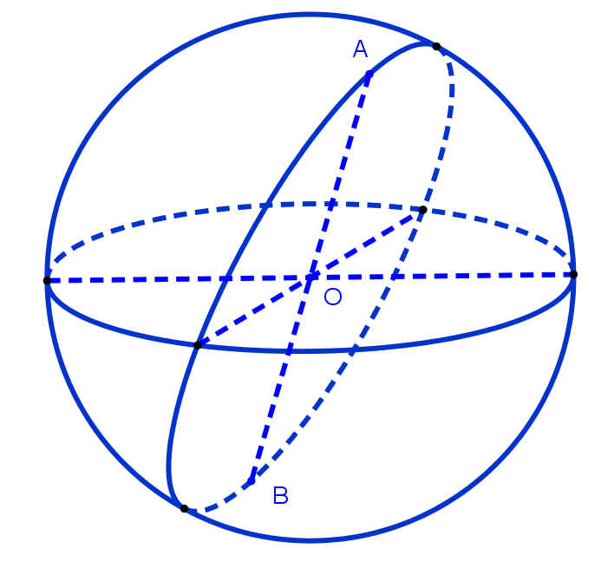
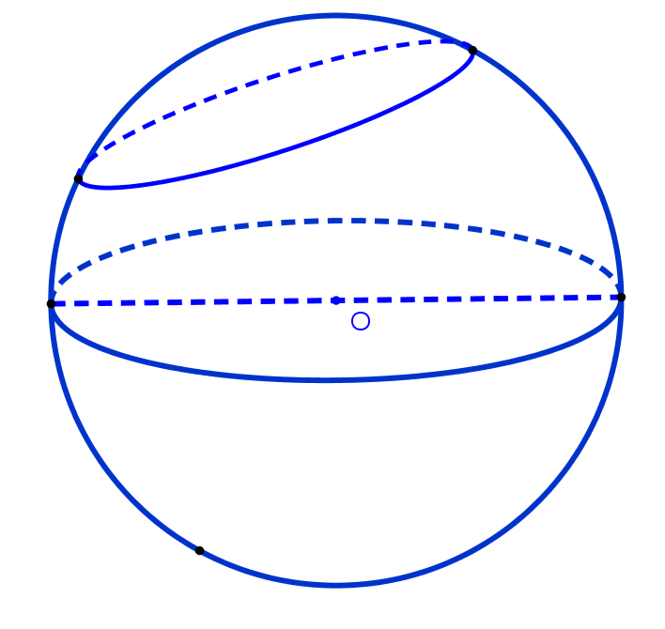
I
TỌA ĐỘ CỦA ĐIỂM VÀ CỦA VECTƠ
3. BIỂU DIỄN MẶT CẦU
Notes:
.Nên đảo lại tử mẫu giống SGK cho HS dễ theo dõi. Chỗ nhận xét chưa đúng . Phải thay là “ Thương ….” như sách giáo khoa.
Số phức nghịch đảo không được kí hiệu là $z^{−1}$.

Slide 7
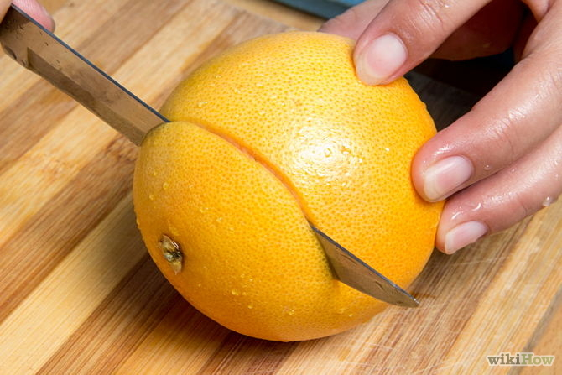
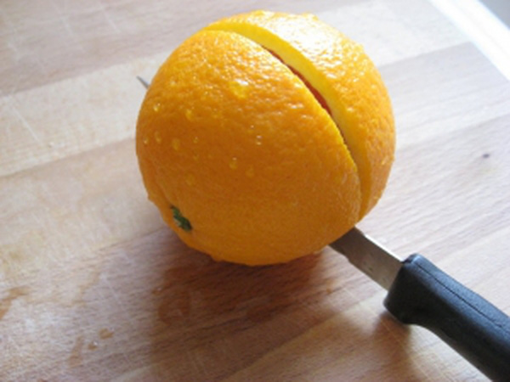
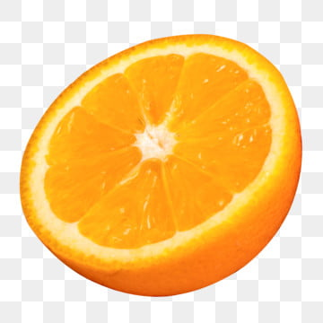
II
GIAO CỦA MẶT CẦU VÀ MẶT PHẲNG
Notes:
.Nên đảo lại tử mẫu giống SGK cho HS dễ theo dõi. Chỗ nhận xét chưa đúng . Phải thay là “ Thương ….” như sách giáo khoa.
Số phức nghịch đảo không được kí hiệu là $z^{−1}$.

Slide 8
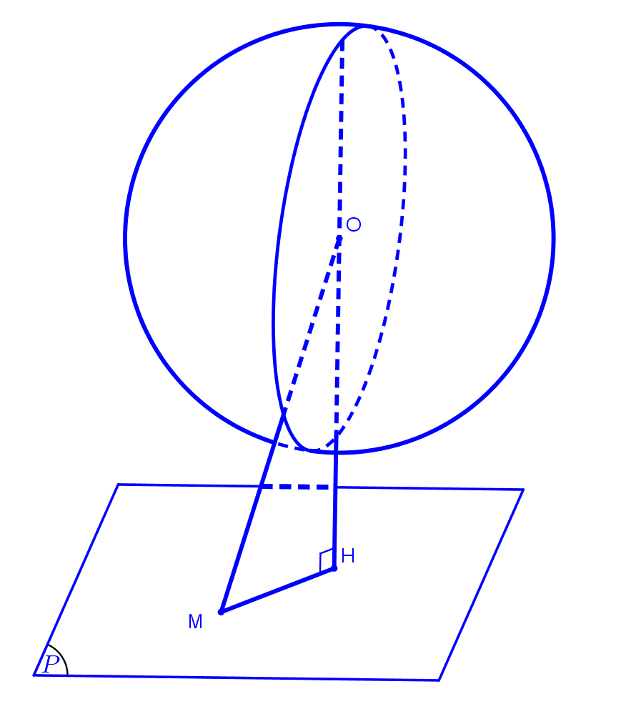
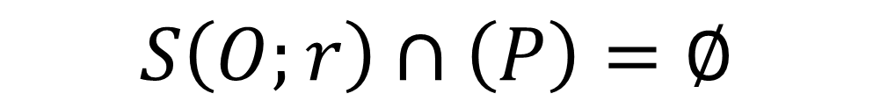
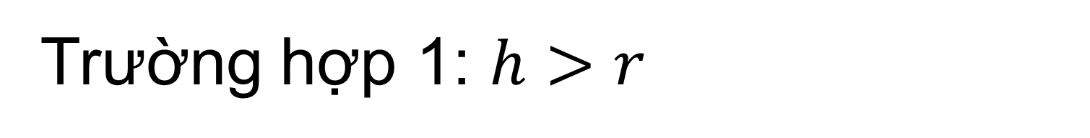
II
GIAO CỦA MẶT CẦU VÀ MẶT PHẲNG
Cho mặt cầu $S(O,r)$ và mặt phẳng$(P)$. Gọi $H$ là hình chiếu vuông góc của $O$ lên mặt phẳng $\left(P\right)$. Khi đó $h=OH$ là khoảng cách từ $O$ tới mặt phẳng $\left(P\right)$.
Trường hợp 1: $h>r$
$$S\left(O;r\right)∩\left(P\right)=∅$$
Notes:
.Nên đảo lại tử mẫu giống SGK cho HS dễ theo dõi. Chỗ nhận xét chưa đúng . Phải thay là “ Thương ….” như sách giáo khoa.
Số phức nghịch đảo không được kí hiệu là $z^{−1}$.

Slide 9
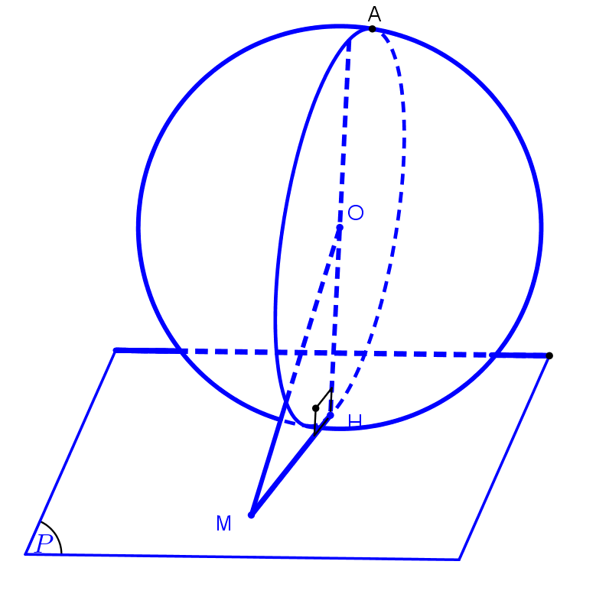
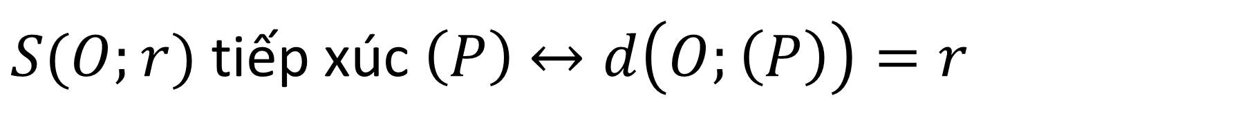
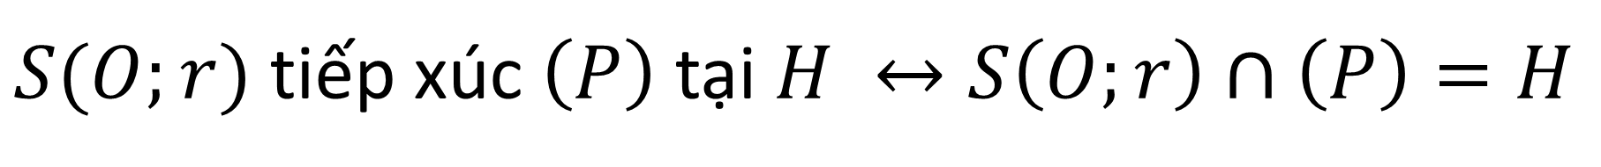
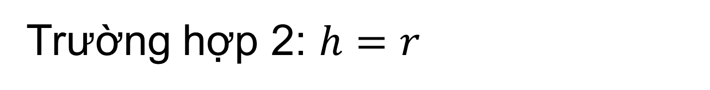
II
GIAO CỦA MẶT CẦU VÀ MẶT PHẲNG
Cho mặt cầu $S(O,r)$ và mặt phẳng$(P)$. Gọi $H$ là hình chiếu vuông góc của $O$ lên mặt phẳng $\left(P\right)$. Khi đó $h=OH$ là khoảng cách từ $O$ tới mặt phẳng $\left(P\right)$.
Trường hợp 2: $h=r$
$S\left(O;r\right)∩\left(P\right)=H (H$ là điểm chung duy nhất)
Ta nói: + $\left(P\right)$tiếp xúc với $S(O;r)$ tại $H$
+ $H$: Tiếp điểm.
+ $\left(P\right):$ Mặt phẳng tiếp xúc hay tiếp diện của mặt cầu
Vậy:
$S(O;r)$ tiếp xúc $\left(P\right)$ tại $H ↔S\left(O;r\right)∩\left(P\right)=H$
$S(O;r)$ tiếp xúc $\left(P\right)$ $↔d\left(O;\left(P\right)\right)=r$
$S(O;r)$ tiếp xúc $\left(P\right)$ tại $H$ $↔OH$ vuông góc với $\left(P\right)$ tại $H$
Notes:
.Nên đảo lại tử mẫu giống SGK cho HS dễ theo dõi. Chỗ nhận xét chưa đúng . Phải thay là “ Thương ….” như sách giáo khoa.
Số phức nghịch đảo không được kí hiệu là $z^{−1}$.

Slide 10
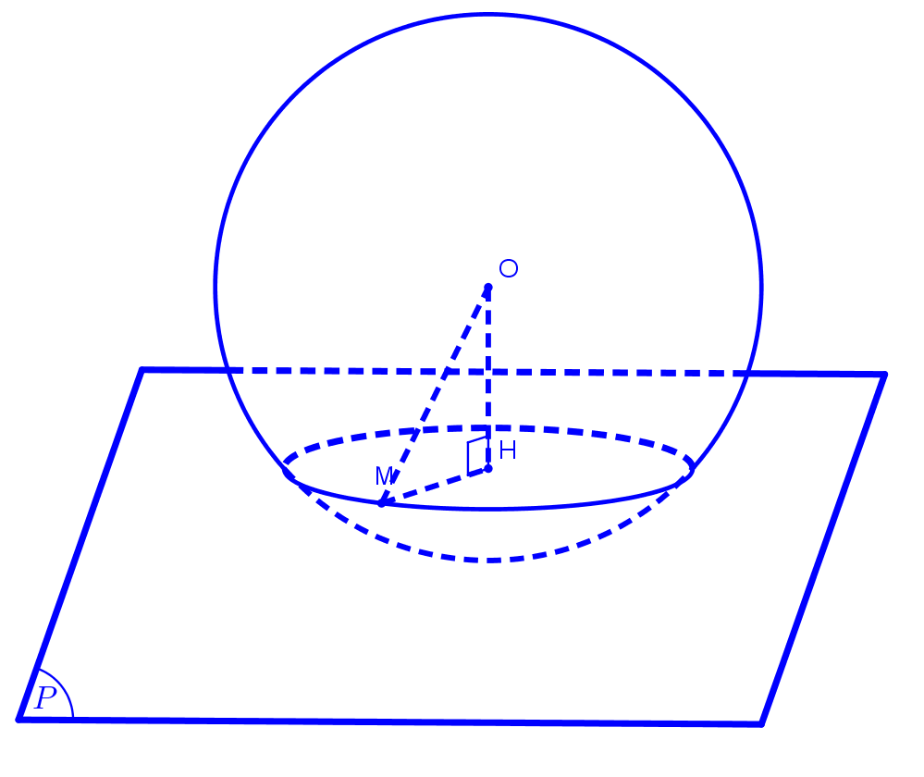
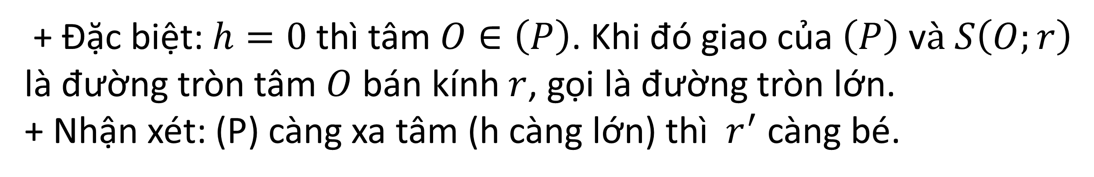
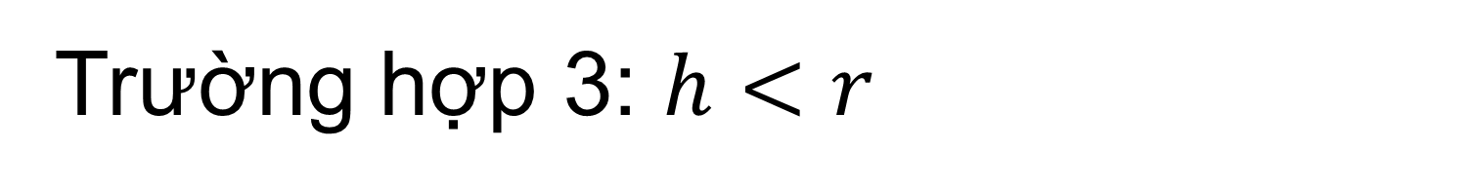
II
GIAO CỦA MẶT CẦU VÀ MẶT PHẲNG
Cho mặt cầu $S(O,r)$ và mặt phẳng$(P)$. Gọi $H$ là hình chiếu vuông góc của $O$ lên mặt phẳng $\left(P\right)$. Khi đó $h=OH$ là khoảng cách từ $O$ tới mặt phẳng $\left(P\right)$.
Trường hợp 3: $h<r$
$\left(P\right)$cắt $S\left(O;r\right)$theo đường tròn tâm $H$, bán kính $r^{′}=\sqrt{r^{2}−h^{2}}$
+ Đặc biệt: $h=0$ thì tâm $O∈\left(P\right)$. Khi đó giao của $\left(P\right)$v$à S\left(O;r\right)$ là đường tròn tâm $O$ bán kính $r$, gọi là đường tròn lớn.
+ Nhận xét: (P) càng xa tâm (h càng lớn) thì $r^{′}$ càng bé.
Notes:
.Nên đảo lại tử mẫu giống SGK cho HS dễ theo dõi. Chỗ nhận xét chưa đúng . Phải thay là “ Thương ….” như sách giáo khoa.
Số phức nghịch đảo không được kí hiệu là $z^{−1}$.

Slide 11
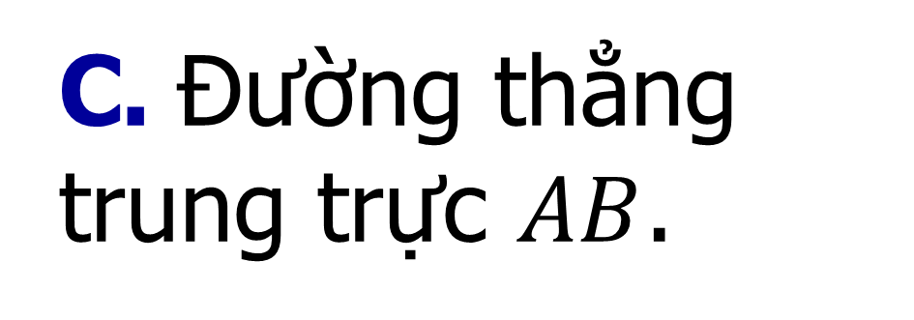
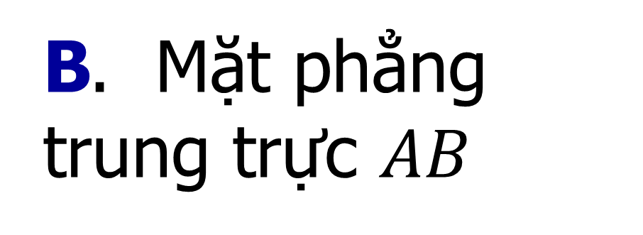
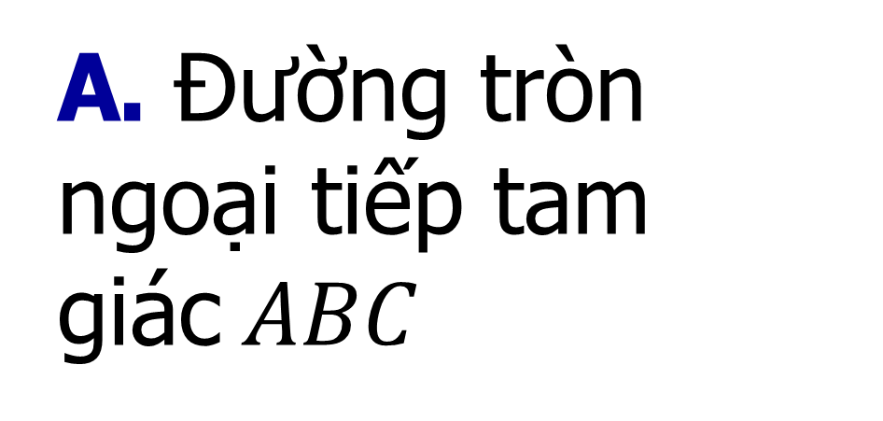

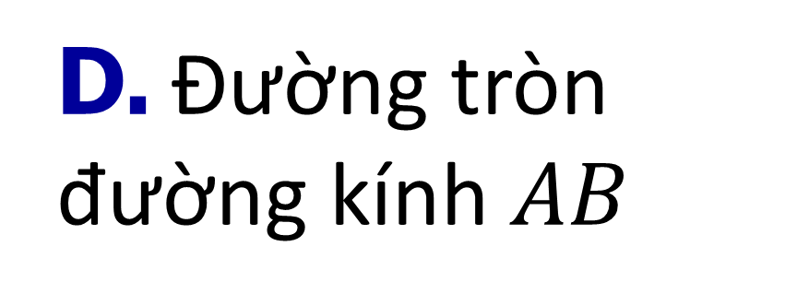
Cho ba điểm phân biệt
không thẳng hàng. Tập hợp tâm
của các mặt cầu thỏa mãn điều kiện đi qua hai điểm
là:
BÀI TẬP TRẮC NGHIỆM
Câu 1.
Cho 3 điểm phân biệt $A,B,C$ không thẳng hàng. Tập hợp tâm $O$ của mặt cầu đi qua hai điểm $A$ và $B$ là:
$\text{A}\text{.}$ Đường tròn ngoại tiếp tam giác$ABC$
B
$\text{B}$. Mặt phẳng trung trực $AB$
$\text{C}\text{.}$ Đường thẳng trung trực $AB$.
$\text{D}\text{.}$ Đường tròn đường kính $AB$
Bài giải
Mặt cầu đi qua hai điểm A,B có tâm O cách đều 2 điểm đó nên tập hợp tâm O là mặt phẳng trung trực AB
$$\text{Ch}\text{ọ}\text{n} \text{B}\text{.}$$
Notes:
Giữ lại từ các hiệu ứng 4. Các hiệu ứng dùng đồng nhất từ trái sang phải.
Viết $\overline{z}$ sai ở hiệu ứng 5.
Tách hiệu ứng 6 thảnh 2 hiệu ứng.

Slide 12
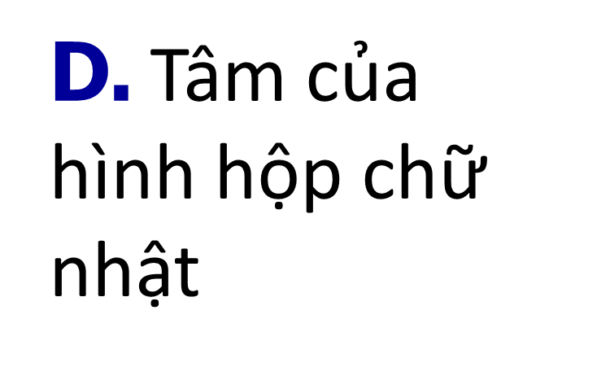

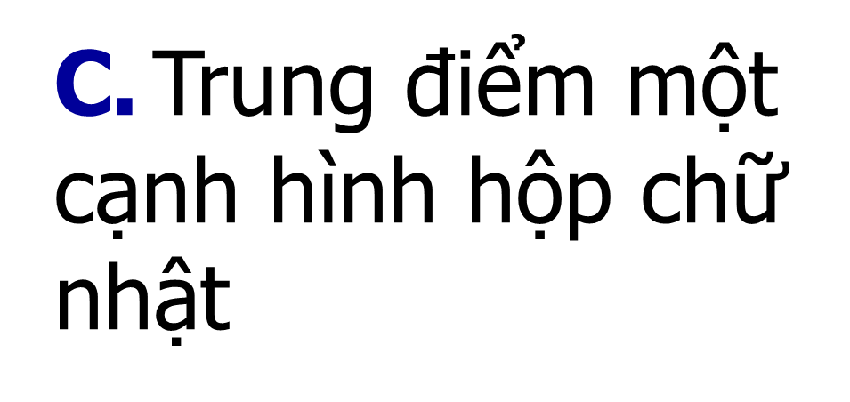
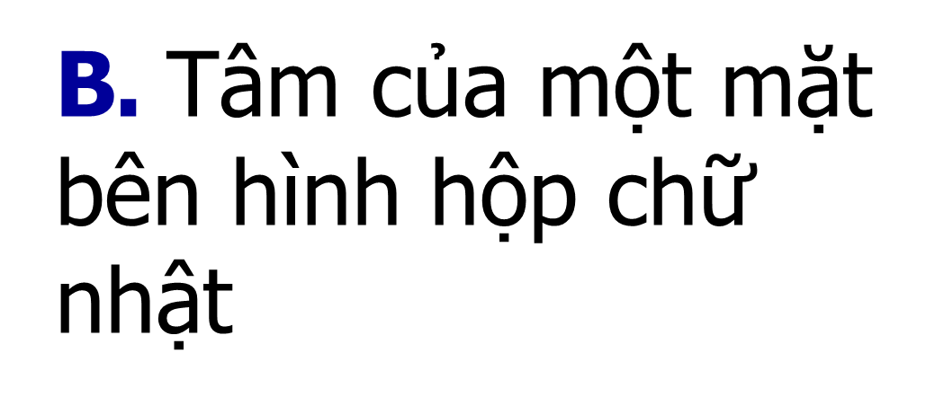

BÀI TẬP TRẮC NGHIỆM
Câu 2.
Gọi $\left(S\right)$ là mặt cầu đi qua các đỉnh của một hình hộp chữ nhật. Tâm của mặt cầu $\left(S\right)$ là:
$\text{A}\text{.}$ Một đỉnh của hình hộp chữ nhật
$\text{B}\text{.}$ Tâm của một mặt bên hình hộp chữ nhật
$\text{C}\text{.}$Trung điểm một cạnh hình hộp chữ nhật
$\text{D}\text{.}$ Tâm của hình hộp chữ nhật
D
Bài giải
Vì tâm của hình hộp chữ nhật cách đều các đỉnh của hình chữ nhật nên nó chính là tâm của mặt cầu đi qua các đỉnh của hình hộp chữ nhật
$$\text{Ch}\text{ọ}\text{n} \text{D}\text{.}$$
Notes:
Giữ lại từ các hiệu ứng 4. Các hiệu ứng dùng đồng nhất từ trái sang phải.
Viết $\overline{z}$ sai ở hiệu ứng 5.
Tách hiệu ứng 6 thảnh 2 hiệu ứng.

Slide 13
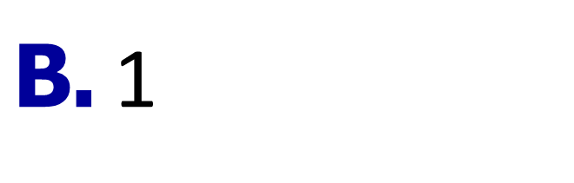

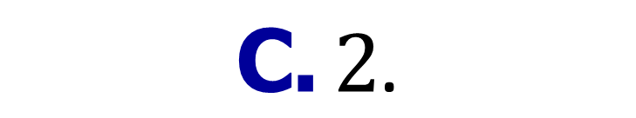
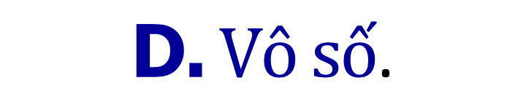
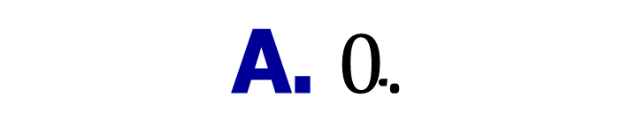
BÀI TẬP TRẮC NGHIỆM
Câu 3.
Cho mặt cầu $S(O;r)$ và mặt phẳng $\left(P\right)$, gọi $h$ là khoảng cách từ $O$ đến $\left(P\right)$. Khi đó nếu $h<r$ thì $S\left(O;r\right)$ và $\left(P\right)$ có bao nhiêu điểm chung
$$\text{A}\text{. }0\text{.}$$
$\text{B}\text{.}$ 1
D
$$\text{C}\text{.} 2\text{.}$$
$$\text{D}\text{.} \text{V}\text{ô }\text{s}\text{ố}\text{.}$$
Bài giải
Khi $h<r$ thì $S\left(O;r\right)$ cắt $\left(P\right)$ theo một đường tròn nên chúng có vô số điểm chung
$$\text{Ch}\text{ọ}\text{n} \text{D}\text{.}$$
Notes:
Giữ lại từ các hiệu ứng 4. Các hiệu ứng dùng đồng nhất từ trái sang phải.
Viết $\overline{z}$ sai ở hiệu ứng 5.
Tách hiệu ứng 6 thảnh 2 hiệu ứng.

Slide 14
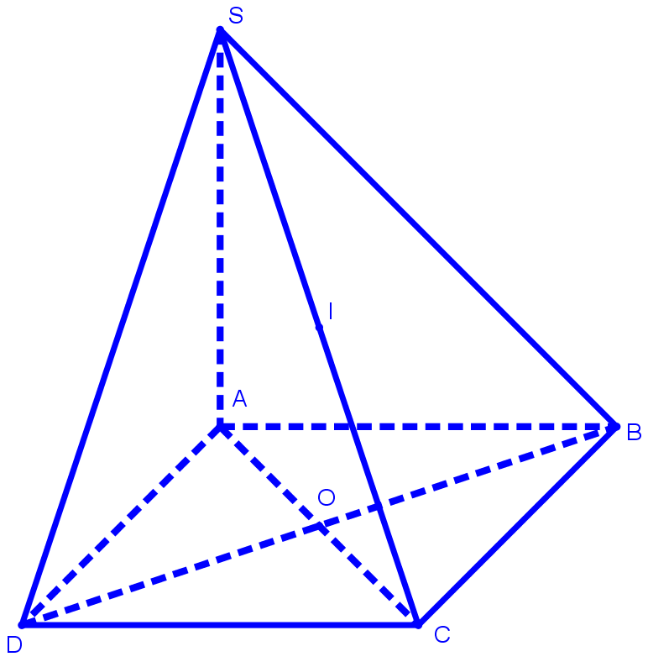

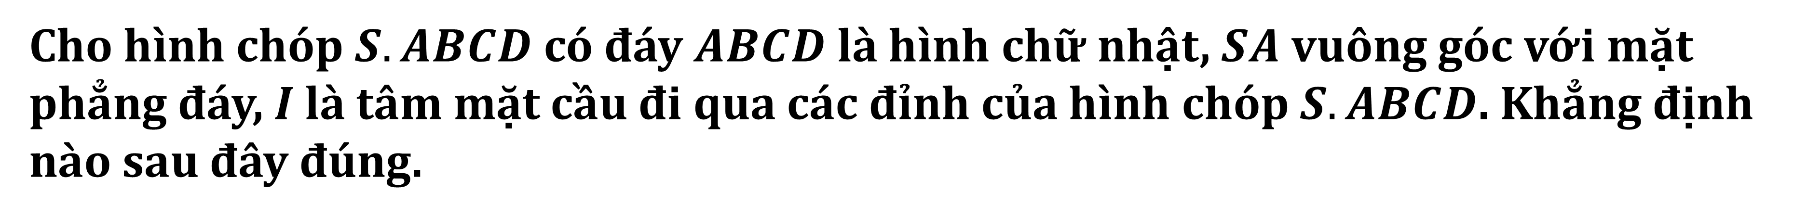
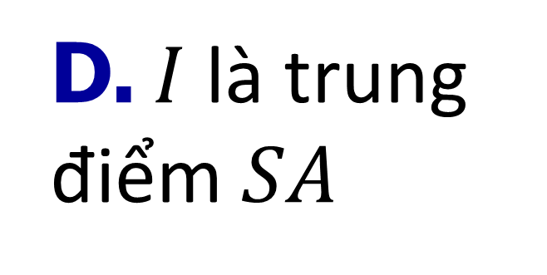

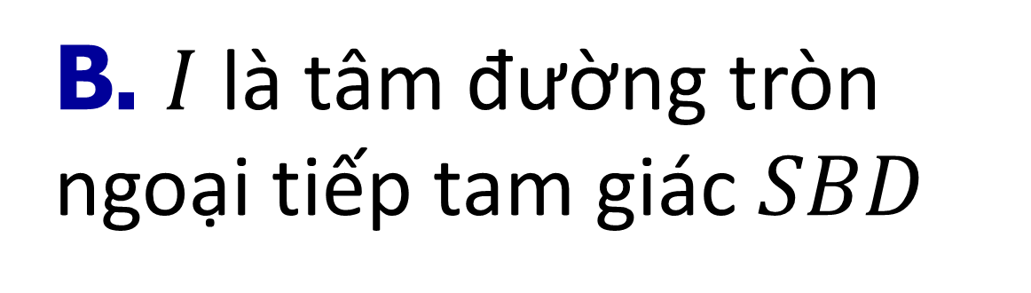

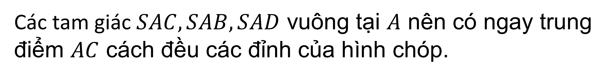
BÀI TẬP TRẮC NGHIỆM
Câu 4.
Cho hình chóp $S.ABCD$ có đáy $ABCD$ là hình chữ nhật, $SA$ vuông góc với mặt phẳng đáy, $I$ là tâm mặt cầu đi qua các đỉnh của hình chóp $S.ABCD$. Khẳng định nào sau đây đúng.
$\text{A}\text{.}$ $I$ là giao điểm của $AC$ và $BD$
$\text{B}\text{.}$ $I$ là tâm đường tròn ngoại tiếp tam giác $SBD$
C
$\text{C}\text{.}$ $I$ là trung điểm $SC$
$\text{D}\text{.}$ $I$ là trung điểm $SA$
Bài giải
Các tam giác $SAC, SAB, SAD$ vuông tại $A$ nên có ngay trung điểm $AC$ cách đều các đỉnh của hình chóp.
$$\text{Ch}\text{ọ}\text{n} \text{C}\text{.}$$
Notes:
Giữ lại từ các hiệu ứng 4. Các hiệu ứng dùng đồng nhất từ trái sang phải.
Viết $\overline{z}$ sai ở hiệu ứng 5.
Tách hiệu ứng 6 thảnh 2 hiệu ứng.

Slide 15

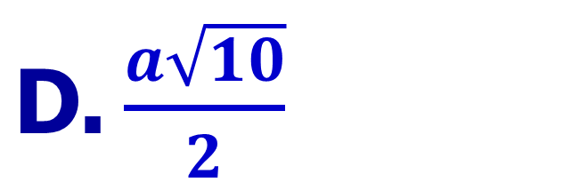
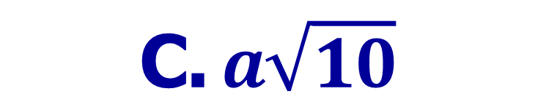
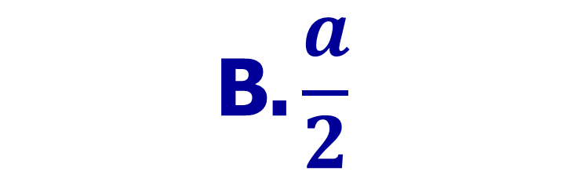

BÀI TẬP TRẮC NGHIỆM
Câu 5.
Cho hình cầu có đường kính $2a\sqrt{3}$ . Mặt phẳng $\left(P\right)$ cắt hình cầu theo thiết diện là hình tròn có bán kính $a\sqrt{2}$. Tính khoảng cách từ tâm hình cầu đến mặt phẳng $\left(P\right)$
A
$$\text{B}\text{.}\frac{a}{2}$$
$$\text{C}\text{.} a\sqrt{10}$$
$\text{D}\text{.}$ $\frac{a\sqrt{10}}{2}$
$\text{A}\text{.}$ $a$
Bài giải
Áp dụng công thức:$h=\sqrt{r^{2}−{r^{′}}^{2}}=\sqrt{{\left(a\sqrt{3}\right)}^{2}−{\left(a\sqrt{2}\right)}^{2}}=a.$
$$\text{Ch}\text{ọ}\text{n} \text{A}\text{.}$$
Notes:
Giữ lại từ các hiệu ứng 4. Các hiệu ứng dùng đồng nhất từ trái sang phải.
Viết $\overline{z}$ sai ở hiệu ứng 5.
Tách hiệu ứng 6 thảnh 2 hiệu ứng.

Slide 16
TIẾT HỌC KẾT THÚC
TRÂN TRỌNG CÁM ƠN CÁC EM HỌC SINH ĐÃ THEO DÕI
Notes:
Giữ lại từ các hiệu ứng 4. Các hiệu ứng dùng đồng nhất từ trái sang phải.
Viết $\overline{z}$ sai ở hiệu ứng 5.
Tách hiệu ứng 6 thảnh 2 hiệu ứng.

